Slide 1
Tento vzdělávací materiál vznikl v rámci projektu EU – peníze školám
Název projektu : Objevujeme svět kolem nás Reg. číslo projektu: CZ.1.07/1.4.00/21.2040

Slide 2
Tabulkový procesor – příklad 7
Zpracujte tabulku vývoje počtu žáků na Základní škole a Mateřské škole Nová od školního roku 1996/1997 do školního roku 2012/2013. Vypočítejte průměrný počet žáků ve třídě v jednotlivých školních rocích.
Dále zjistěte:
nejmenší a největší počet žáků na škole v tomto období
nejmenší a největší počet tříd na škole
nejmenší a největší průměrný počet žáků ve třídách v tomto období

Slide 3
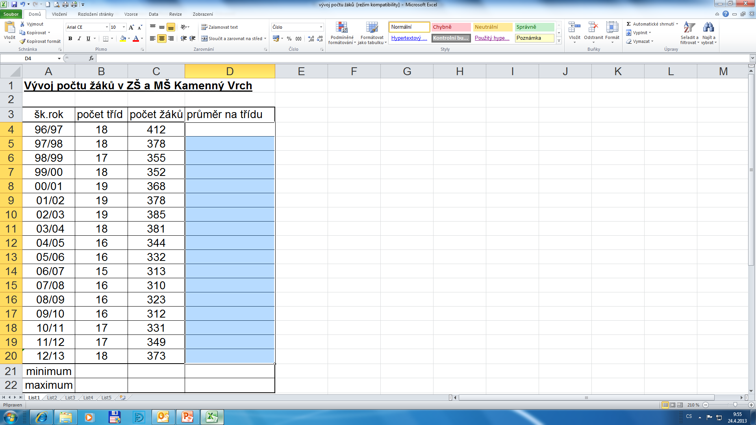
Vytvořte tabulku dle předlohy

Slide 4
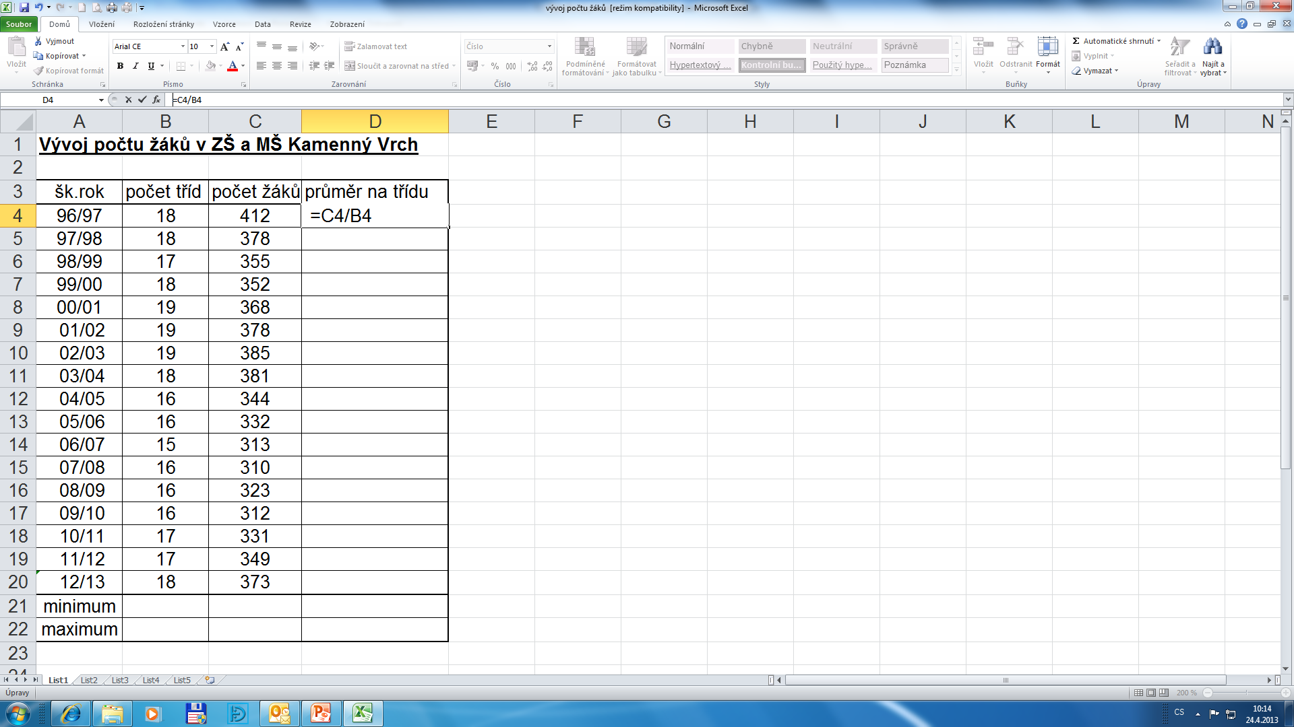
Vypočítejte průměrný počet žáků ve třídě v jednotlivých školních rocích

Slide 5
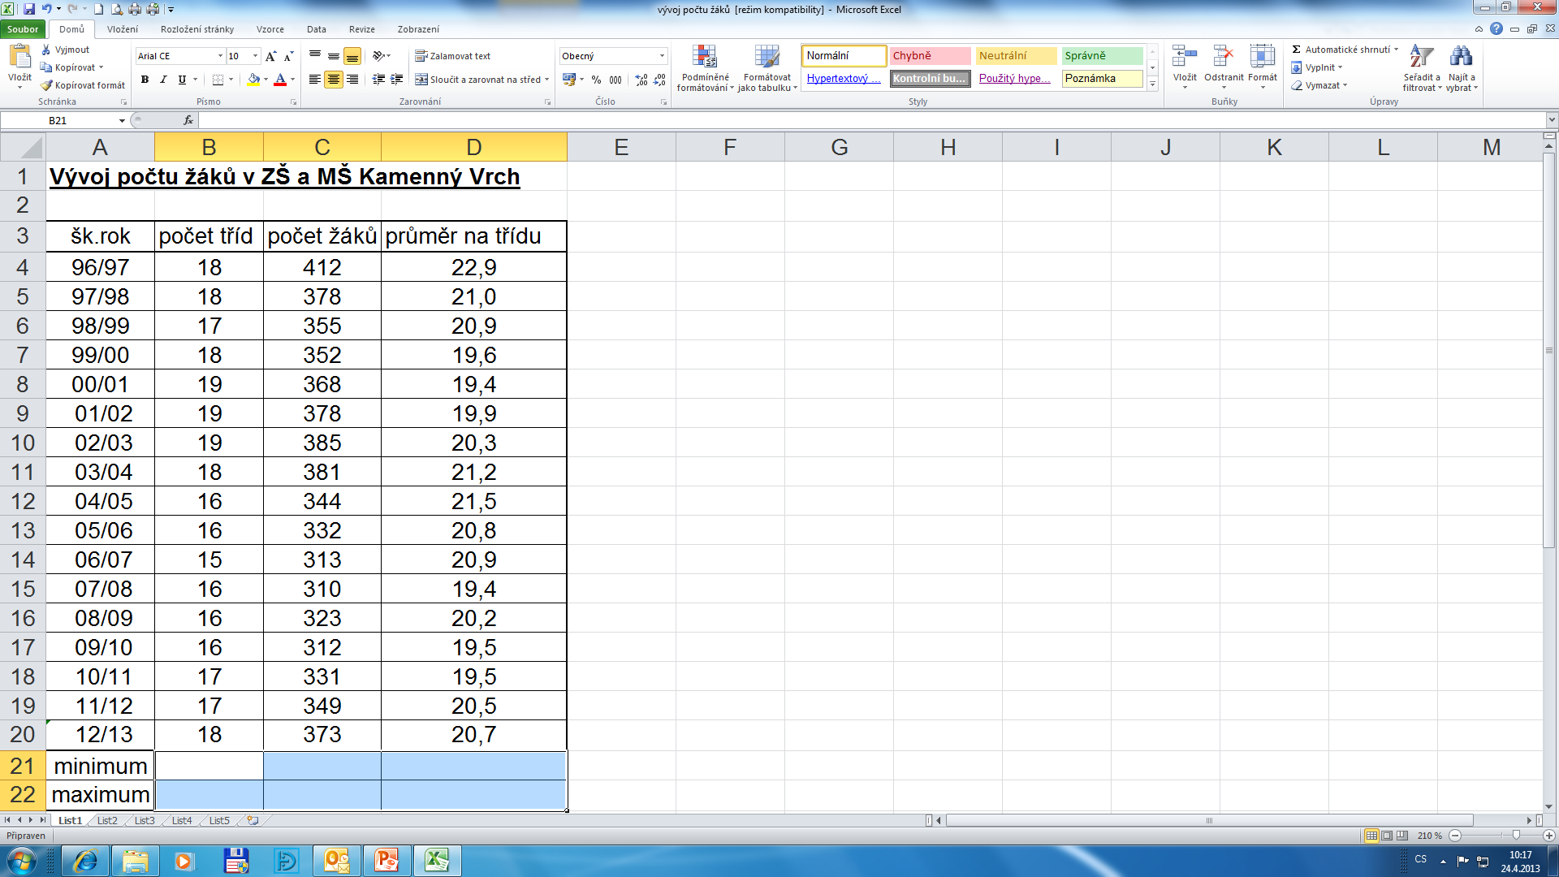
Výsledek výpočtu

Slide 6
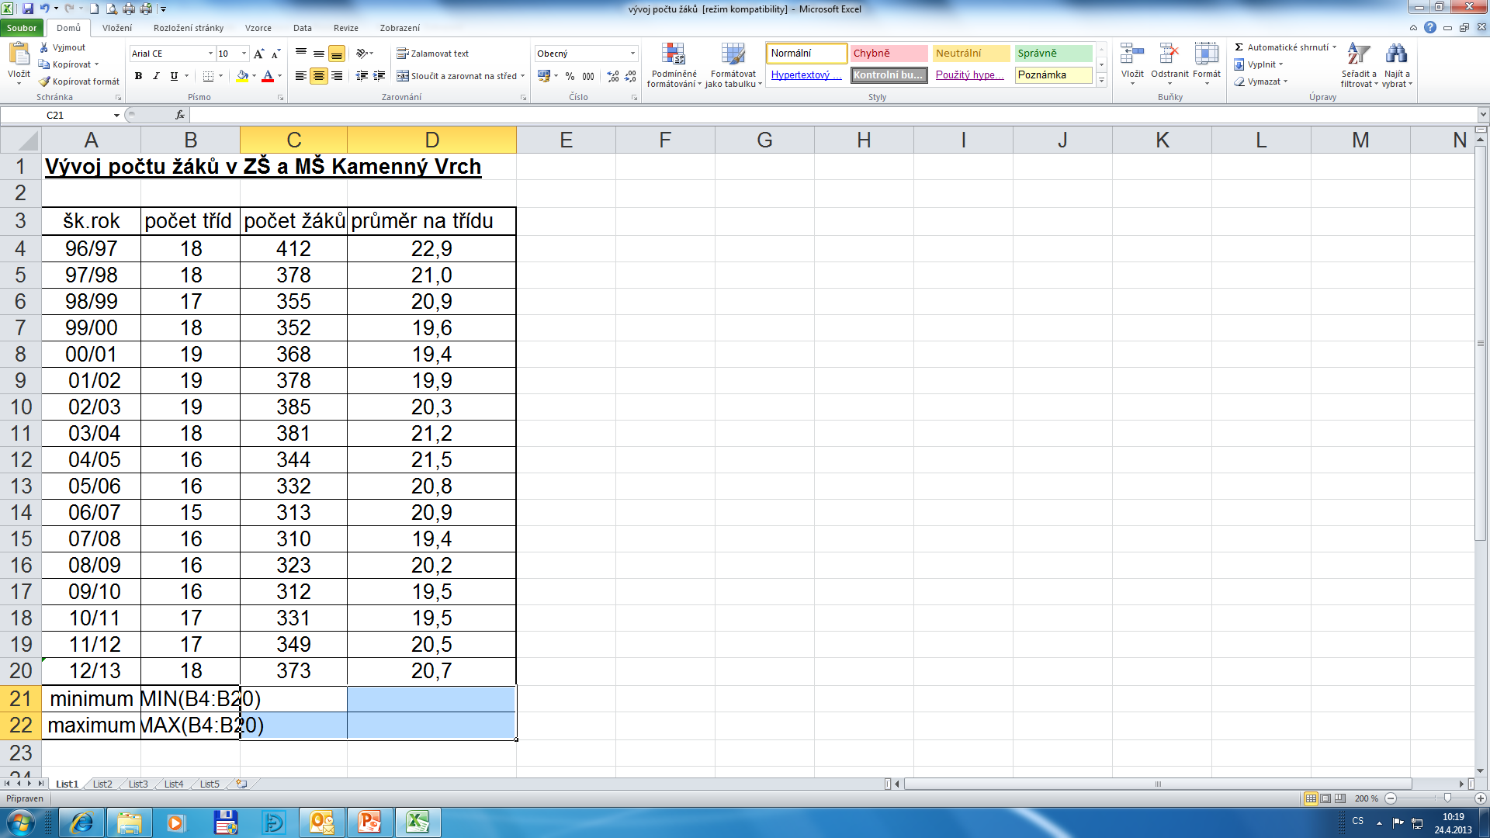
Nastavte funkce minimum a maximum

Slide 7
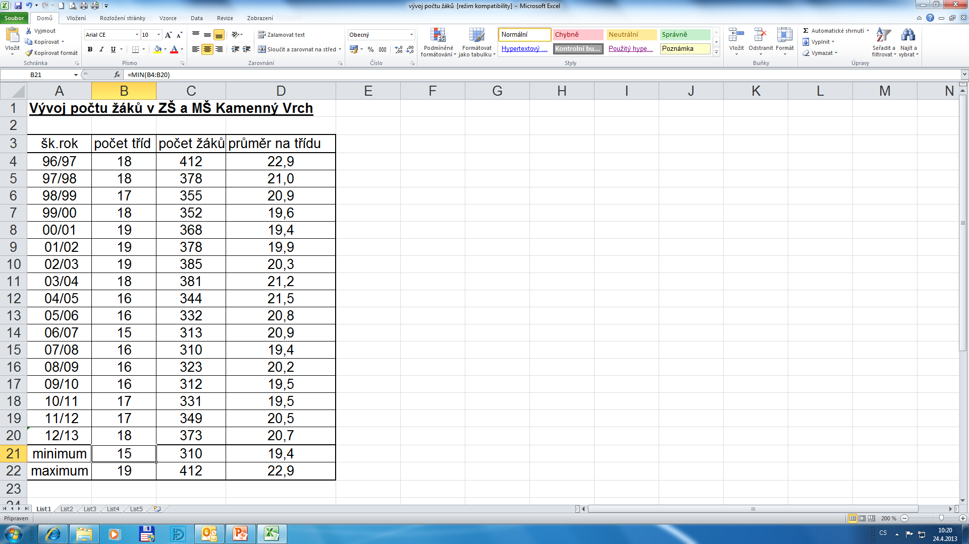
Výsledné řešení

Slide 8
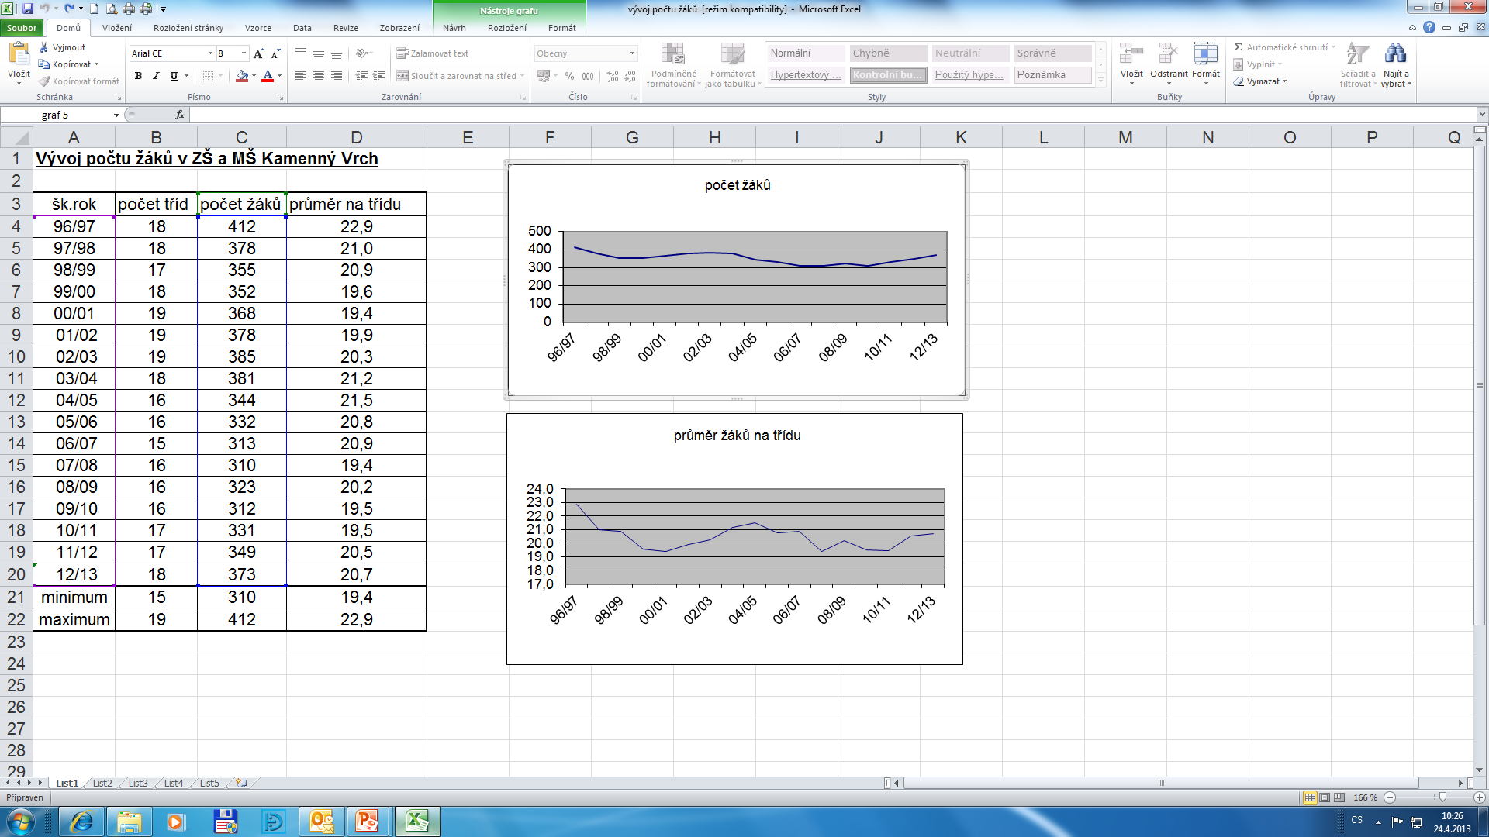
Sestavte graf vývoje počtu žáků na škole a graf vývoje průměrného počtu žáků ve třídách.

Slide 9
Název projektu : Objevujeme svět kolem nás Reg. číslo projektu: CZ.1.07/1.4.00/21.2040
Autor : Mgr. Martin Kolský
Období vytvoření výukového materiálu : duben 2013
Vzdělávací obor : Informatika pro 8. ročník
Anotace : Na základě této prezentace žáci procvičují používání vzorců, funkcí a vkládání grafů v tabulkovém procesoru.
Očekávaný výstup : Žák zná základní principy vkládání vzorců a grafů v tabulkovém procesoru.
Obrazový zdroj : Microsoft® Office 2010 Proofing Tools

